Slide 1

SISTEMA DE GESTÃO ESCOLAR PROJETO C++
Maria Marcolina Lima Cardoso

Slide 2

INSPIRAÇÃO
A gestão escolar depende de bons aplicativos para o registro das aulas, dos alunos, e geração da grade horária. Inspirada nas experiências pessoais, como professora, decidi fazer um programa de Gestão Escolar para entender como programas do tipo funcionam e conseguir aprofundar o conhecimento em linguagens orientadas a objeto como o C++

Slide 3

OBJETIVOS
Menu Gestor
Cadastrar Turmas
Cadastrar Alunos
Gerar Grade Horária
Sumários
Por aluno
Por turma
Geral
Menu Professor
Registro de Aulas
Registro de Frequências
Registro de Notas
Sumários
Por aluno
Por turma
Geral
Os CADASTROS incluem: Adicionar, Procucar, Atualizar, Deletar, Listar
Os SUMÁRIOS incluem: Médias, resultados finais, número de faltas.

Slide 4

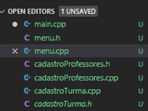
IMPLEMENTAÇÃO ATÉ O MOMENTO
Programa Multi-Arquivo:
Main, Menu.c, Menu.h | Arquivos de Cadastro.c e .h

Slide 5
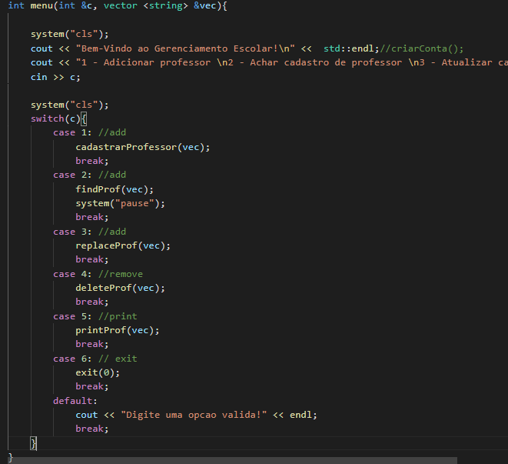
IMPLEMENTAÇÃO ATÉ O MOMENTO
Função switch no menu

Slide 6
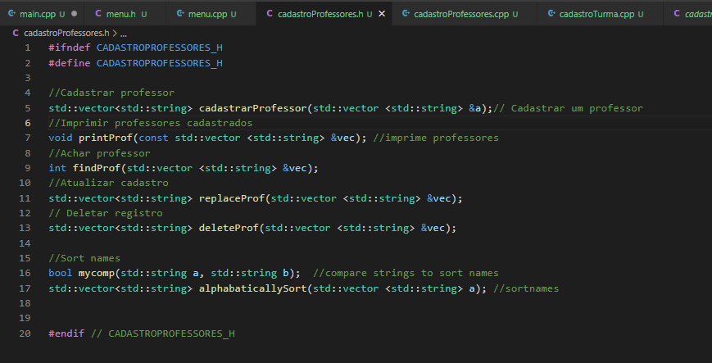
IMPLEMENTAÇÃO ATÉ O MOMENTO
Prototipagem das Funções

Slide 7
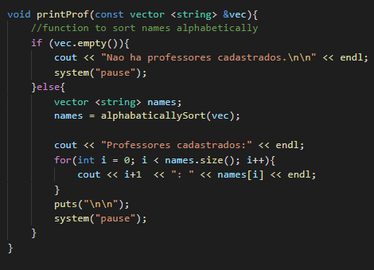
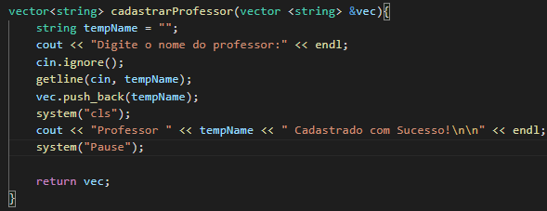
IMPLEMENTAÇÃO ATÉ O MOMENTO
Funções
CadastrarProfessor
PrintProf – Imprime a lista cadastrada

Slide 8
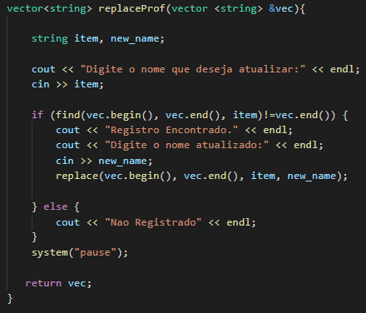
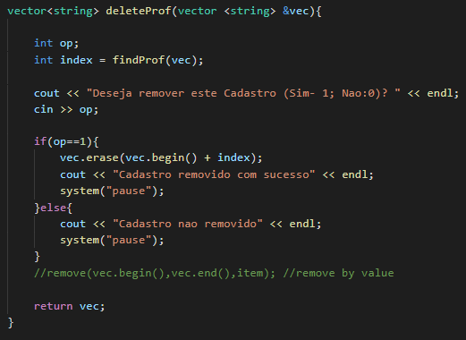
IMPLEMENTAÇÃO ATÉ O MOMENTO
Funções
replaceProfessor – Atualizar cadastro
deleteProf – deleta cadastro

Slide 9

PRÓXIMOS PASSOS
TERMINAR MENUS E CADASTROS DE ALUNOS E TURMAS
ACRESCENTAR POO
INCLUIR A CRIAÇÃO E LEITURA DE ARQUIVOS
FAZER PROGRAMA DA GRADE HORÁRIA
FAZER O SUMMARY (AS MÉDIAS POR TURMA E ALUNO, FREQUENCIAS, APROVAÇÕES)
FAZER UMA GUI

Slide 10


OBRIGADA!
Maria Marcolina Cardoso

